Slide 1
PITCH-DECK
Incubateur Pivot 4.0

Slide 2
SOMMAIRE
Slide 1 – Page de garde
LA VISION
LE PROBLEME
LES ALTERNATIVES/LES CONCURRENTS
LA SOLUTION
LE PRODUIT
DESCRIPTION DU MODELE ECONOMIQUE
COUT
OKR
CE QUE LA SING VOUS A PERMIS DE FAIRE OU D’APPRENDRE

Slide 3
LA VISION
La Vision
Grâce à l’application Constat à l’amiable les conducteurs bénéficieraient d’un outil simple, pratique et disponible « gratuitement » à tout moment pour remplir une fiche en cas d’accident.
Pour les assureurs ils auraient un accès à une base de données des déclarations d’accident reçues instantanément par l’ensemble des professionnels du secteurs

Slide 4
LE PROBLEME
Actuellement
Lors d’un accident les conducteurs ont l’obligation d’avoir une fiche « papier » de déclaration d’accident qu’ils doivent remplir et ensuite transmettre à leurs compagnies d’assurances cette procédure prend un temps considérable, il n’est pas rare que des documents se perdent.
Pour les assurances Suite à la nouvelle réglementation rendant obligatoire le constat à l’amiable depuis octobre 2019 pour tous les automobilistes assurés, la FEGASA a lancé le constat à l’amiable sur support papier.

Slide 5
LES ALTERNATIVES/LES CONCURRENTS
Pour le moment
Actuellement il n’y a pas vraiment de concurrent à cette solution, l’alternative de « constat à l’amiable » est la version papier du document de déclaration d’accident. Cette outil étant soumis à de nombreuses restrictions légales, aucunes autres structures n’est présentes sur le marché locale.

Slide 6
LA SOLUTION
La solution « Constat à l’amiable »
La SING a donc développé une application mobile permettant à deux personnes ayant eu un accident de répondre à un questionnaire sur leur(s) smartphone(s).
L’application génère le constat à l’amiable qui après validation par les deux parties est envoyé directement chez les assureurs respectifs.
Toutes les informations étant stockées dans une base de données, elles pourront être exploitées par les maisons d’assurance.

Slide 7
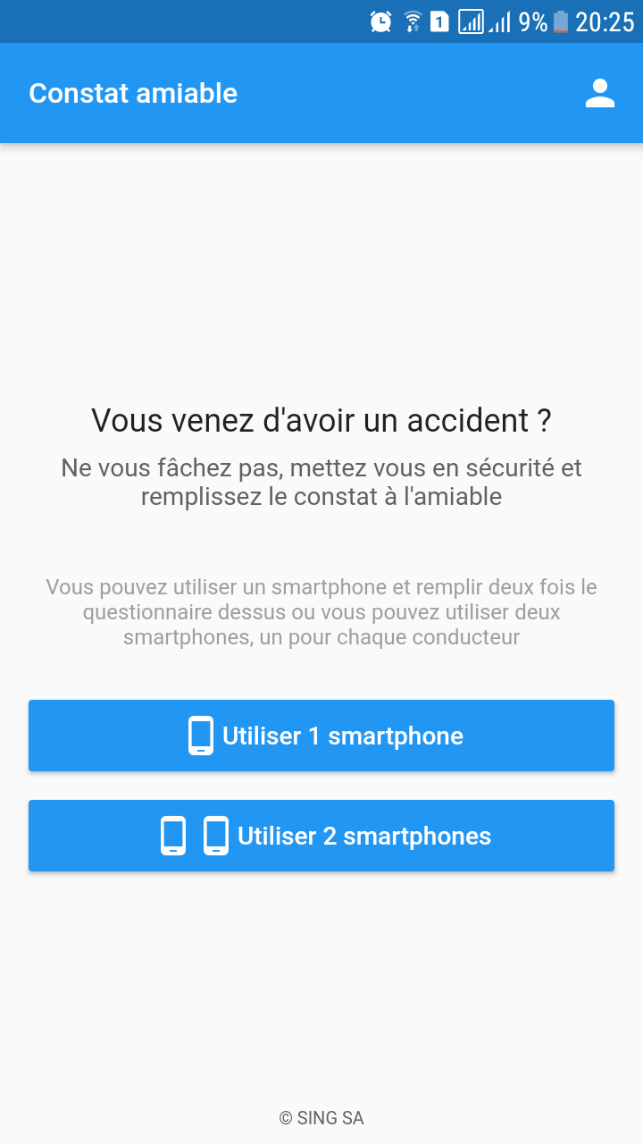
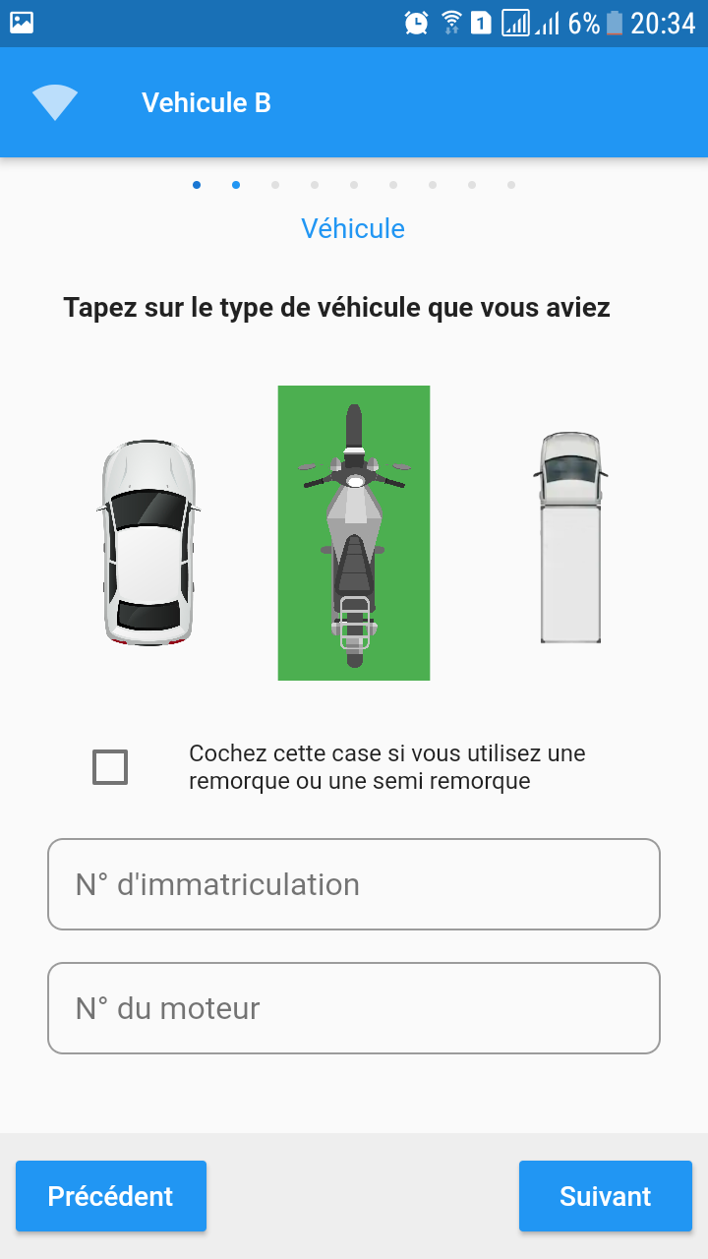
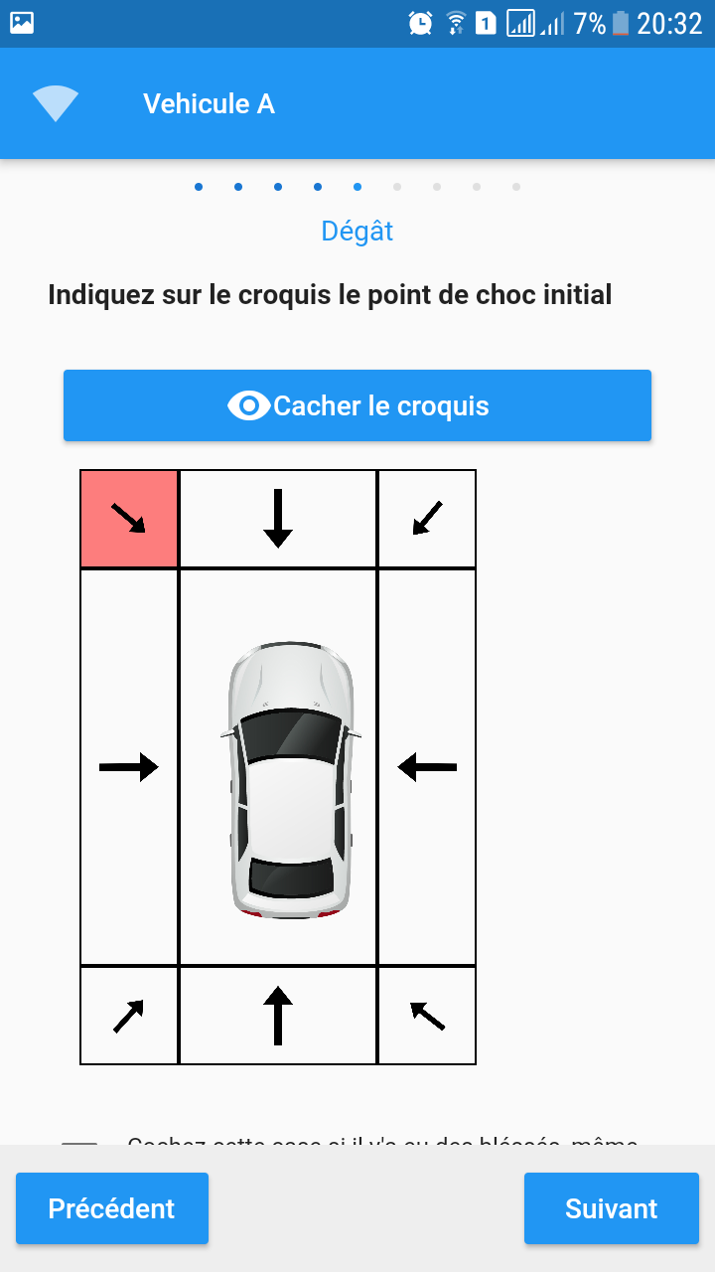
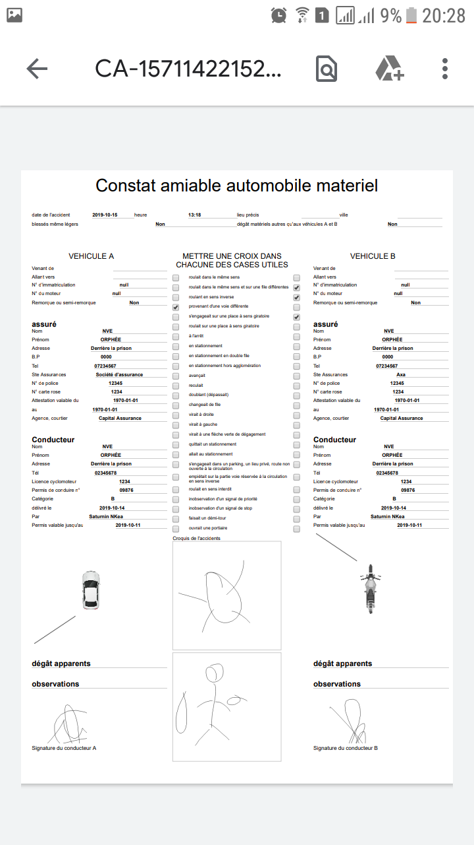
LE PRODUIT

Slide 8
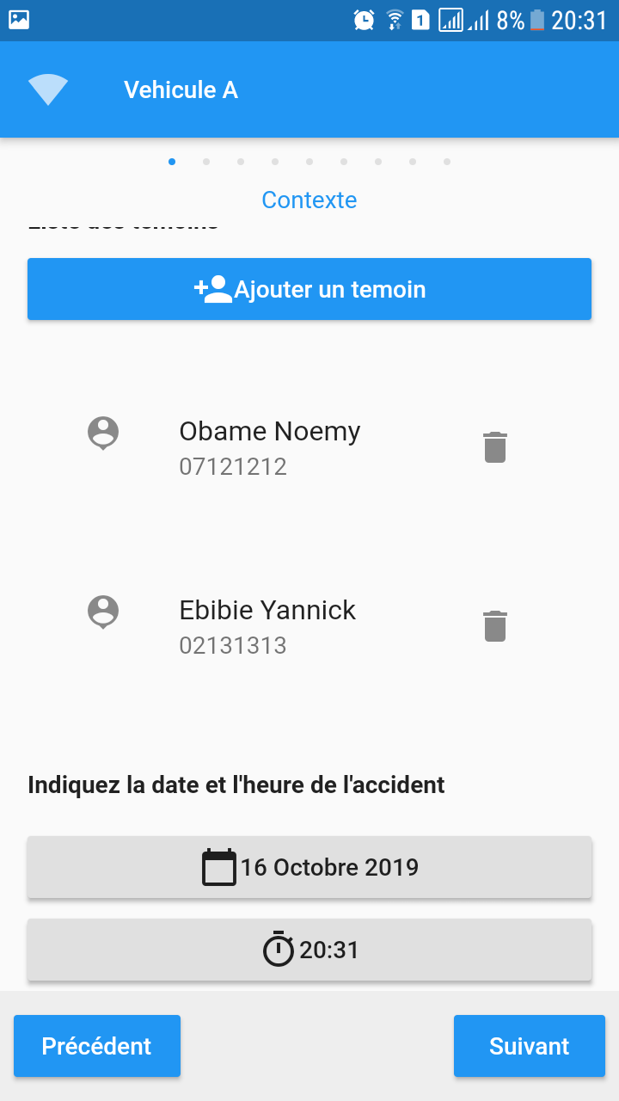
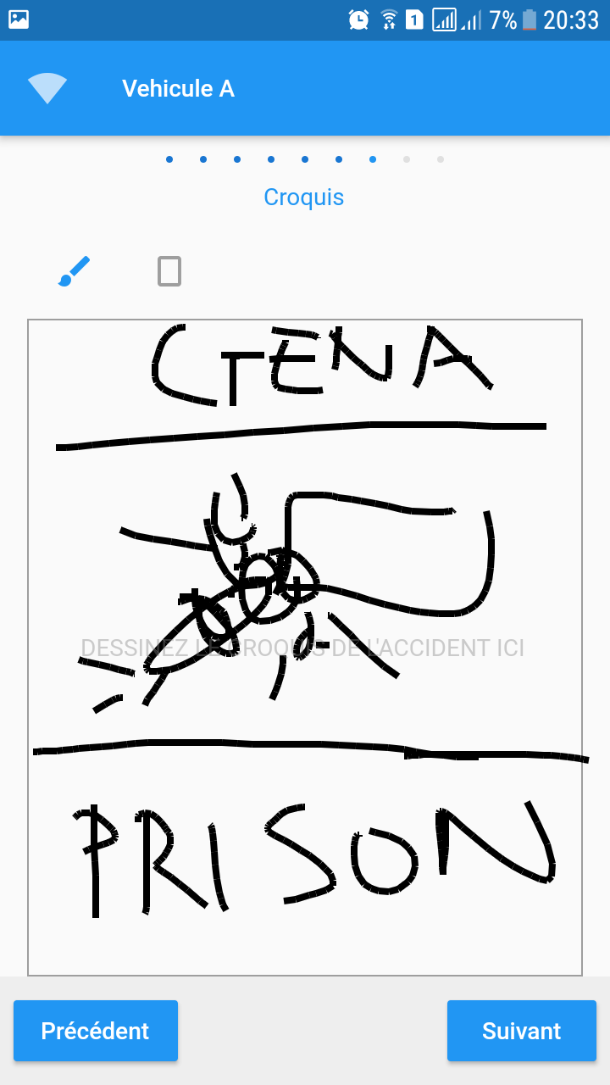
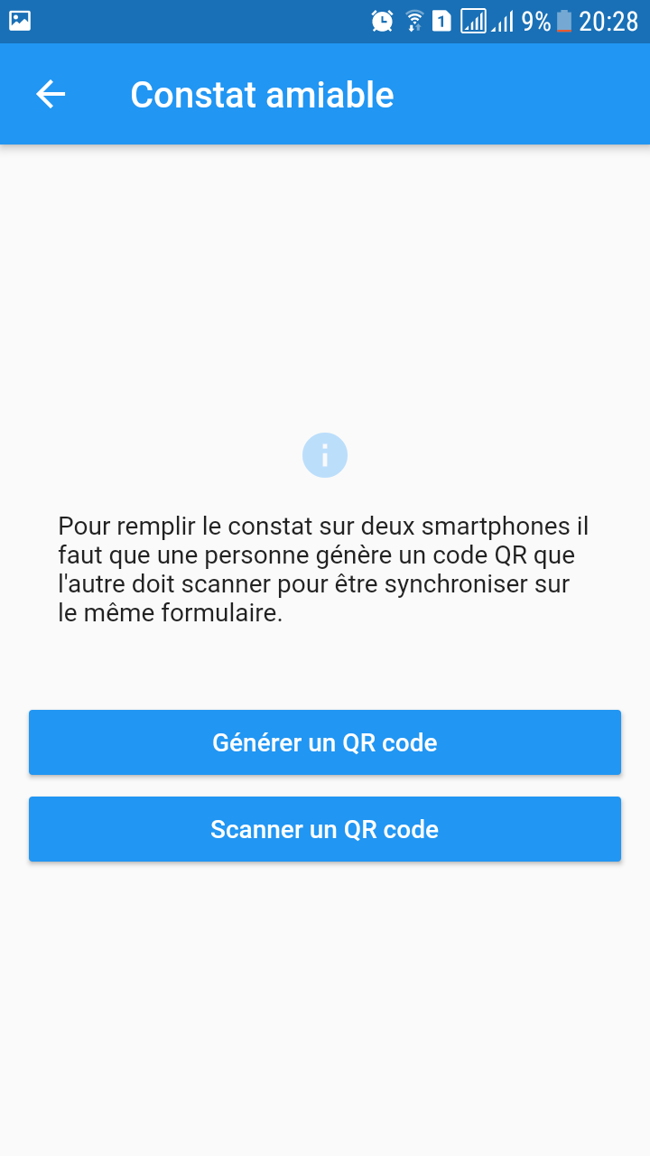
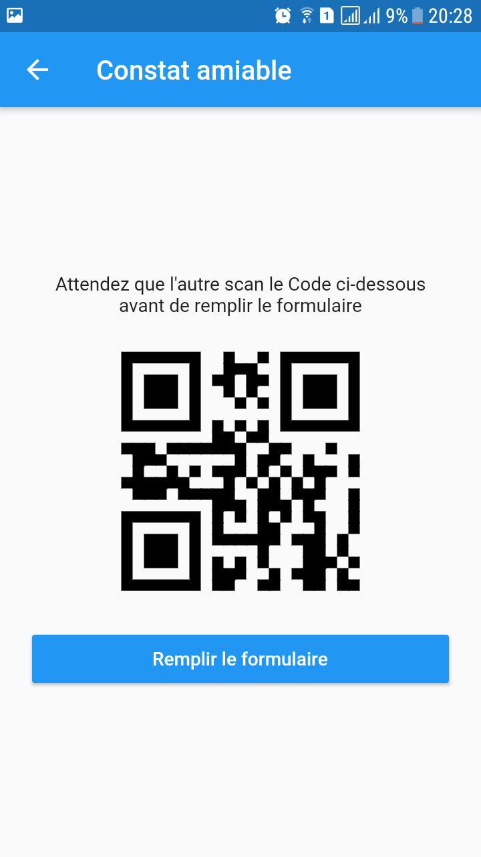
LE PRODUIT

Slide 9
DESCRIPTION DU MODELE ECONOMIQUE
Notre modèle économique
Cette application serait en fait « gratuite » pour les conducteurs qui pourraient la télécharger depuis le site de la SCG-Ré ou sur le play store, les assureurs eux payeraient un forfait pour avoir accès à la base données et refactureraient par la suite ces frais à leurs clients pour une somme inférieure au prix du document papier.

Slide 10
COUT
Slide 9
De combien avez-vous besoin pour lancer l’entreprise?

Slide 11
OKR
Notre stratégie
La stratégie commerciale de l’application « CONSTAT A L’AMIABLE » sera basée le fait que cet outil sera « gratuit » lors de son téléchargement, cela sera un des arguments majeurs pour convaincre les futurs utilisateurs mais aussi que cette solution soit simple et rapide.
Voici la stratégie commerciale.

Slide 12
LA SING
Nos réalisations
Le développeur de la SING a créé cette solution en se basant sur le document qui a été transmis par SCG-Ré.
Grâce à l’expertise de la SING dans la réalisation d’un projet numérique, un prototype fonctionnel a été créé dans un délai record.

